Slide 1


CARRERA DE INGENIERÍA MECATRÓNICA.
DEPARTAMENTO DE CIENCIAS DE LA ENERGÍA Y MECÁNICA.

Slide 2
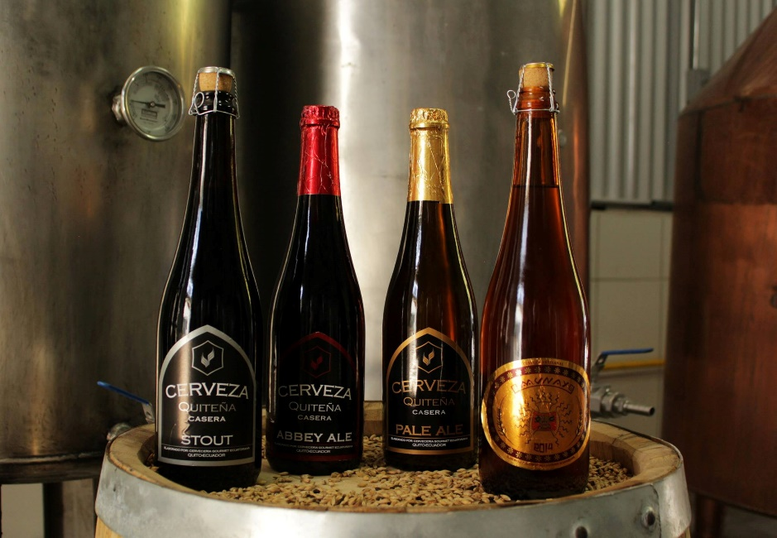
“Diseño e Implementación de un Sistema Automatizado para Mejorar el Proceso de Cocción de Cerveza Artesanal en la Empresa Cervecería Gourmet”
Integrantes:
  Vladimir Burbano Vozmediano.
  Sebastián Cabezas Pazmiño.
Director:
  Ing. Luis Carrión Matamoros.

Slide 3
Objetivos
Objetivo General
Diseñar e implementar un sistema automatizado, que mejore el proceso de producción de cerveza artesanal, facilitando al operador el proceso de cocción y mejorando la calidad del producto manejando variables de temperatura y nivel de agua ideales para los distintos tipos de cerveza artesanal.

Slide 4
Objetivos específicos
Diseñar y construir un sistema hidráulico óptimo para la distribución de fluidos, con la correcta selección de electroválvulas, tuberías, acoples y dimensionamiento para la selección adecuada de una bomba.
Analizar un sistema de mezclado mecánico para el tanque de maceración que permita tener una mezcla homogénea de los ingredientes y la cantidad exacta de agua para elaborar cerveza, y el dimensionamiento de un motor para el sistema.
Diseñar y construir un sistema de control mediante PLC (Controlador lógico programable) y un HMI (Interface hombre maquina), para realizar el control de cocción de la cerveza artesanal.
Diseñar y construir los circuitos con elementos de potencia para el accionamiento seguro tanto de la bomba hidráulica como del motor para el sistema de mezclado y las electroválvulas.
Diseñar y construir un panel de control industrial desmontable que permita al operador manipular y elaborar cerveza de manera automática y sencilla.

Slide 5
Alcance del proyecto
Sistema mecánico
Selección del motor de un sistema de agitación
Sistema hidráulico
Diseño mecánico a través de herramientas CAD
Selección de actuadores de válvulas
Sistema electrónico
Sensores
Actuadores
Acondicionamiento de señales
Elementos de maniobra, mando y señalización
Sistema de control
Controlador
Monitoreo del sistema
Registro y avisos de proceso

Slide 6
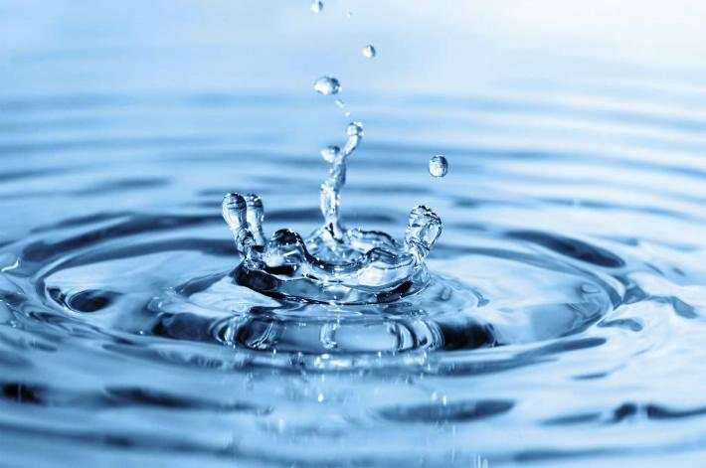

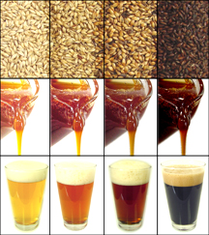
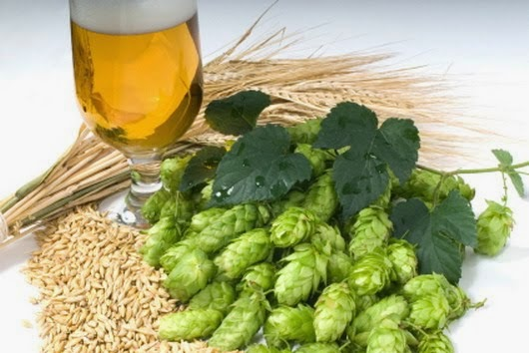
Ingredientes para la mezcla
El agua es el ingrediente base para la mezcla
Proceso de malteado.
Hay dos tipos de malta: maltas base y coloreadas.
Produce el amargor típico de esta bebida.
Se emplean los “conos de lúpulo”.

Slide 7

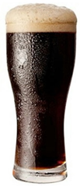


Tipos de Cervezas Artesanales
Cerveza Rubia
Cerveza Negra
Cerveza Stout
Cerveza Roja
25 Kg. Cebada malteada tipo Pilsen.
25 Kg. Cebada malteada tostada.
25 Kg. Cebada malteada Roasted malt.
25 Kg. Cebada malteada acaramelada.

Slide 8
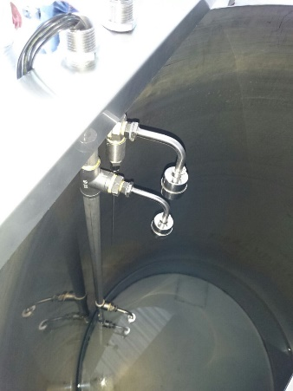
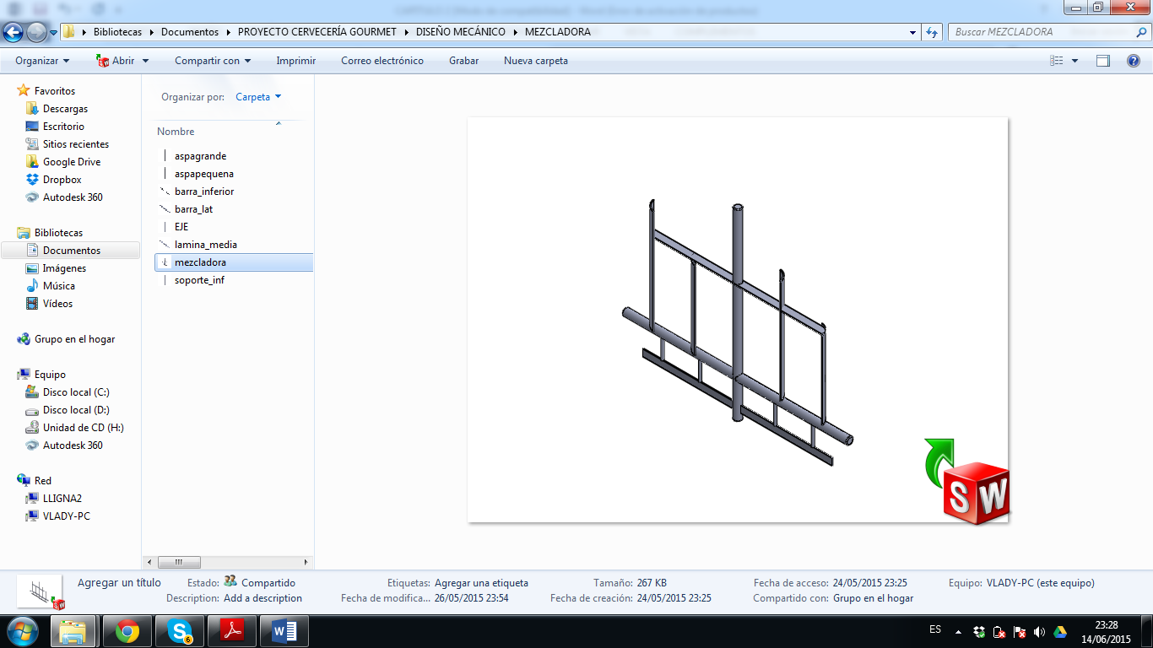
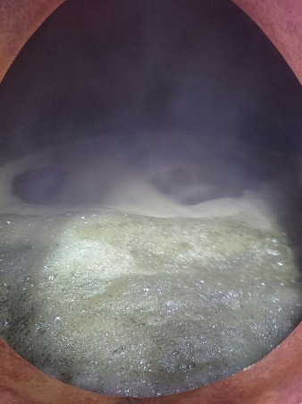
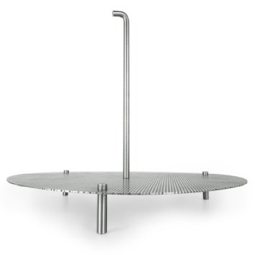
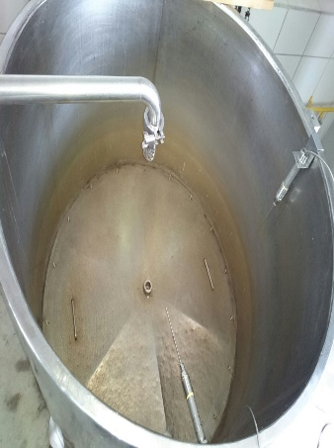
Proceso de cocción de cerveza artesanal
Preparación de agua base
Mezclado de ingredientes
Recirculación de la mezcla
Cocción de la cerveza
Filtrado de la mezcla

Slide 9
DISEÑO MECÁNICO

Slide 10
Necesidades
No. | Necesidad | Función | Propuesta
1 | Sistema de distribución de fluidos | Distribuir fluidos líquidos cumpliendo con normas técnicas. | Operador/ Diseñador
2 | Control de apertura y cierre de válvulas | Control de válvulas mediante el sistema automático. | Diseñador
3 | Sistema de agitación | Sistema de mezclado de cebada y agua para realizar una mezcla homogénea | Diseñador

Slide 11
Sistema de distribución de fluidos
Reducir el consumo energético.
Características
Prevenir la acumulación de bacterias.
Resistencia a presión y temperatura.
Transportar fluidos.
Desmontaje de equipos.

Slide 12
Método ordinal corregido de criterios ponderados para selección de material.
No. | Material | Aplicación
1 | Acero inoxidable | Transporte de agua. Vapor. Aceites. Combustibles. Bebidas y alimentos. Leche.
2 | Cobre | Fluidos a temperaturas elevadas. Sistemas con fluidos sometidos a presiones y temperaturas elevadas. Sistemas de distribución de agua en residencias.
3 | PVC | Transporte de agua. Sistemas de riego.
Alternativas de solución:
  Solución A: Tubería de acero inoxidable
  Solución B: Tubería de cobre
  Solución C: Tubería de PVC
Los criterios de valoración:
  Costo de la tubería
  Aplicación en la industria
  alimenticia
  Instalación
 | Costo | Industria alimenticia | Instalación | Σ | Orden de selección
Solución A | 0.10 | 0.23 | 0.12 | 0.4 | 1
Solución B | 0.05 | 0.15 | 0.04 | 0.2 | 3
Solución C | 0.15 | 0.08 | 0.08 | 0.3 | 2
Acero inoxidable

Slide 13
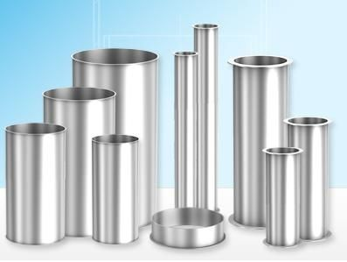
Características del Acero inoxidable
A-304
Superficie lisa para evitar acumulación de bacterias
Resistencia a la corrosión
Transferencia de fluidos alimenticios
Fácil acople en un sistema de distribución de fluidos
Larga vida útil
Resistente a altas temperaturas

Slide 14
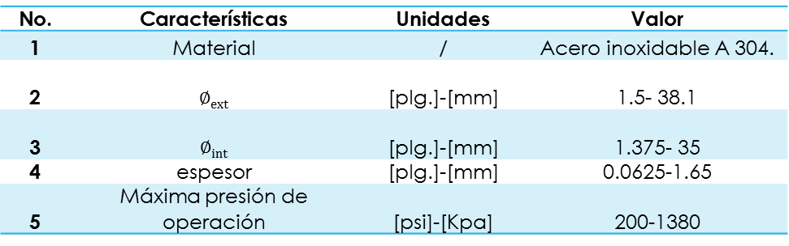


Sección y dimensiones de tubería
Sección Circular
Alta fuerza estructural.
Eficiencia en la transferencia del fluido.
No. | Características | Unidades | Valor
1 | Material | / | Acero inoxidable A 304.
2 | $$∅_{ext}$$ | [plg.]-[mm] | 1.5- 38.1
3 | $$∅_{int}$$ | [plg.]-[mm] | 1.375- 35
4 | espesor | [plg.]-[mm] | 0.0625-1.65
5 | Máxima presión de operación | [psi]-[Kpa] | 200-1380
$$∅_{ext}$$
$$∅_{int}$$

Slide 15
Método ordinal corregido de criterios ponderados para selección de válvulas.
Alternativas de solución:
Solución A: Válvula de compuerta.
Solución B: Válvula de globo.
Solución C: Válvula de bola.
Solución D: Válvula de diafragma.
Solución E: Válvula tipo mariposa.
Los criterios de valoración:
Activación de válvula.
Caída de presión.
Costo.
 | Activación de válvula | Caída de presión | Costo | Σ | Orden de selección
Solución A | 0.03 | 0.05 | 0.03 | 0.10 | 5
Solución B | 0.05 | 0.06 | 0.05 | 0.16 | 4
Solución C | 0.08 | 0.06 | 0.05 | 0.19 | 3
Solución D | 0.10 | 0.13 | 0.12 | 0.35 | 2
Solución E | 0.13 | 0.16 | 0.15 | 0.44 | 1
Válvula tipo mariposa

Slide 16
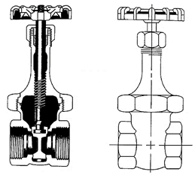
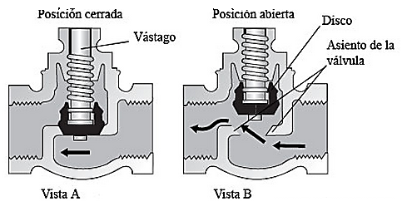
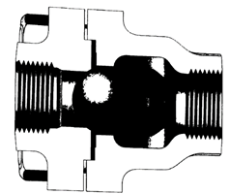
Opciones de válvulas
Válvula de compuerta
Ventajas:.
No requiere lubricación de piezas.
  Desventajas:
  Caída de presión.
Apertura muy lenta de compuerta.
Requieren de un alto torque.
Válvula de globo
Ventajas:
Permiten regular el flujo volumétrico.
  Desventajas:
Son válvulas costosas.
Caída de presión considerable.
Válvula de bola
Ventajas:
Circulación flujo en línea recta.
  Desventajas:
Requieren mayor torque de apertura.
Apertura lenta en relación a otro tipo de válvulas.

Slide 17
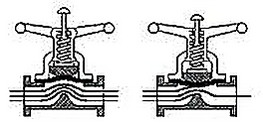
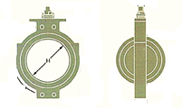
Válvula de diafragma
Ventajas:
Bajo desgaste mecánico.
Fácil manipulación
Flujo rectilíneo.
  Desventajas:
Costo elevado.
Válvula tipo mariposa
Ventajas:
Apertura y cierre total del paso de flujo.
Utilizado con fluidos incompresibles.
Caída de presión baja.
  Desventajas:
No se utilizan en ciclos de trabajos continuos.

Slide 18
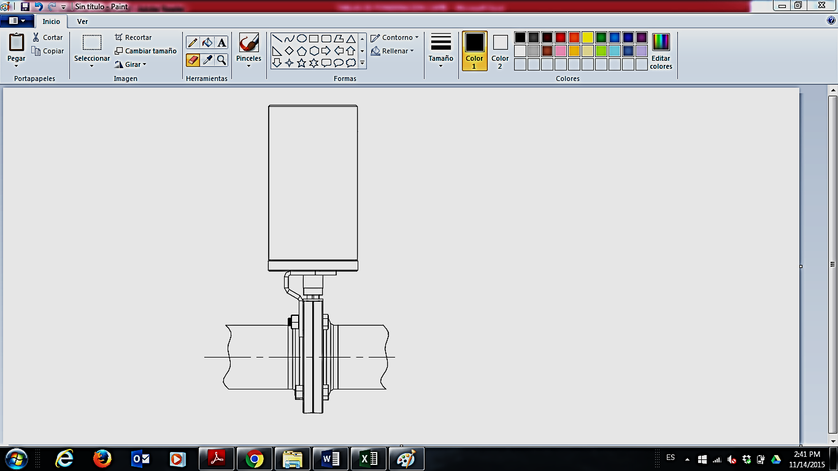
Características de las válvulas tipo mariposa
Válvulas de grado alimenticio
Apertura de disco completa con giro de ¼ de vuelta.
El control es de apertura y cierre de válvulas.
$∅_{n}=1.5[plg]$
∅_𝑛=1.5[𝑝𝑙𝑔]

Slide 19
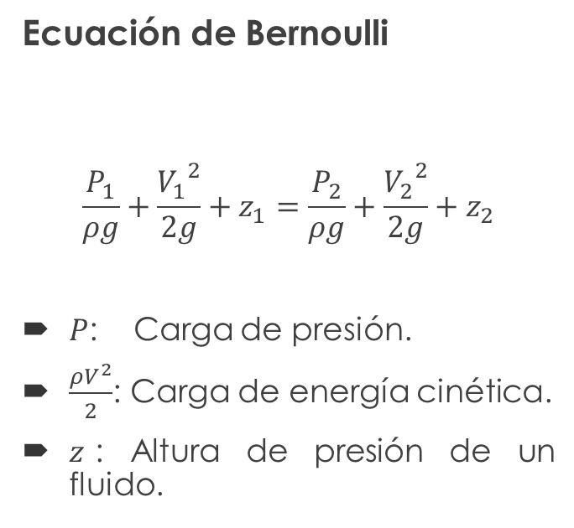
Determinación de la caída de presión del sistema hidráulico.
No exista transferencia de calor
Ecuación de Bernoulli
$$\frac{P_{1}}{ρg}+\frac{{V_{1}}^{2}}{2g}+z_{1}=\frac{P_{2}}{ρg}+\frac{{V_{2}}^{2}}{2g}+z_{2}$$
$P$: Carga de presión.
$\frac{ρV^{2}}{2}$: Carga de energía cinética.
$z$: Altura de presión de un fluido.
Flujo incompresible
Condiciones de trabajo
No exista fuentes de energía mecánica
Flujo sin fricción
Flujo estacionario

Slide 20
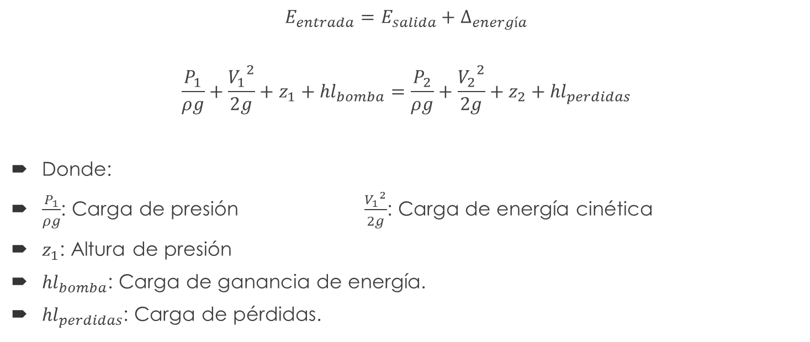
Ecuación de la energía para el flujo de fluidos.
$$E_{entrada}=E_{salida}+∆_{energía}$$
$$\frac{P_{1}}{ρg}+\frac{{V_{1}}^{2}}{2g}+z_{1}+{hl}_{bomba}=\frac{P_{2}}{ρg}+\frac{{V_{2}}^{2}}{2g}+z_{2}+{hl}_{perdidas}$$
Donde:
$\frac{P_{1}}{ρg}$: Carga de presión $\frac{{V_{1}}^{2}}{2g}$: Carga de energía cinética
$z_{1}$: Altura de presión
${hl}_{bomba}$: Carga de ganancia de energía.
${hl}_{perdidas}$: Carga de pérdidas.

Slide 21
Bomba hidráulica
De trabajo
Utilizan la energía para transformarla en trabajo mecánico.
Tipos de bombas
De transferencia
Utilizan la energía para llevar un fluido de un punto a otro.

Slide 22
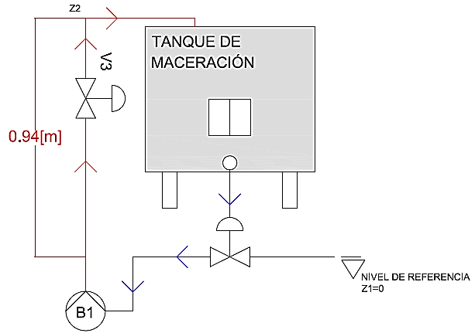


Medición del flujo volumétrico con antigua bomba
Liverani EP Senior 1 ½”
No. | Recipientes | Tiempo de vaciado [s] | Volumen [m³] | Flujo promedio [m³/min] | Flujo promedio [lt/min]
1 | Tanque de calentamiento de agua | 6.324 | 0.012 | 0.115 | 115
 |  | 226 | 0.5 | 0.115 | 115
 |  | 6.324 | 0.013 | 0.115 | 115
2 | Tanque de mezclado | 6.324 | 0.013 | 0.115 | 115
 |  | 226 | 0.5 | 0.115 | 115
 |  | 6.324 | 0.013 | 0.115 | 115
$$v=\frac{Q}{A}$$
$$v=\frac{0.002213[\frac{m^{3}}{s}]}{0.00096\left[m^{2}\right]}=2.3[m/s]$$
$$H_{sist}=a+bQ^{2}$$

Slide 23
No existe un punto de operación entre la curva del sistema y la curva característica de la bomba Liverani EP Senior.

Slide 24
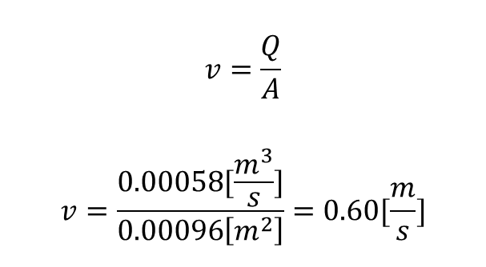
Medición del flujo volumétrico para el nuevo sistema
Liverani EP Neos 1 ½”
No. | Recipientes | Tiempo de vaciado [s] | Volumen [m³] | Flujo promedio [m³/min] | Flujo promedio [lt/min]
1 | Tanque de calentamiento de agua | 6 | 0.00368 | 0.03496 | 35
 |  | 856 | 0.5 | 0.03496 | 35
 |  | 6 | 0.013 | 0.03496 | 35
2 | Tanque de mezclado | 6 | 0.013 | 0.03496 | 35
 |  | 856 | 0.5 | 0.03496 | 35
 |  | 6 | 0.013 | 0.03496 | 35
$$v=\frac{Q}{A}$$
$$v=\frac{0.00058[\frac{m^{3}}{s}]}{0.00096\left[m^{2}\right]}=0.60[\frac{m}{s}]$$
Bomba Liverani EP NEOS 1 ½”

Slide 25
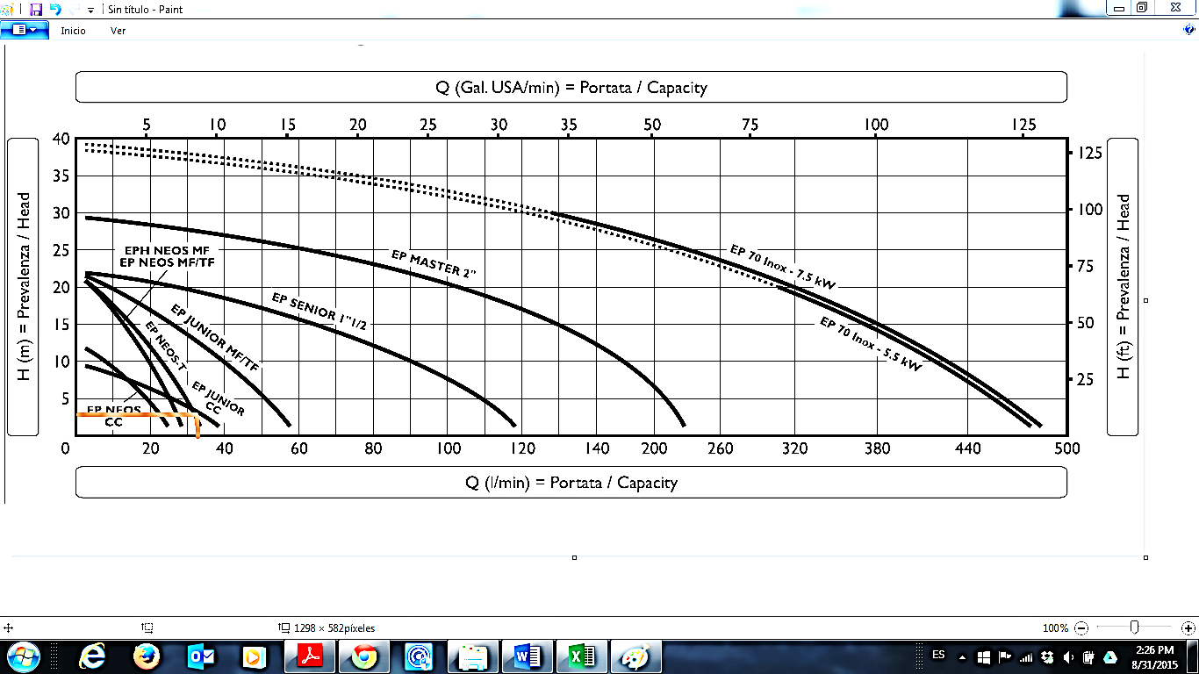

Carga entregada por la bomba Liverani EP Neos 1 ½”
$$h_{bomba}=3\left[m\right]$$

Slide 26
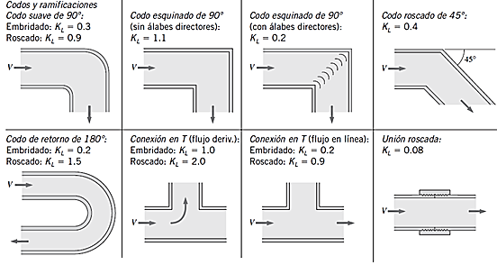
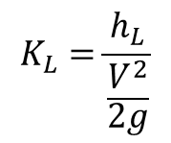
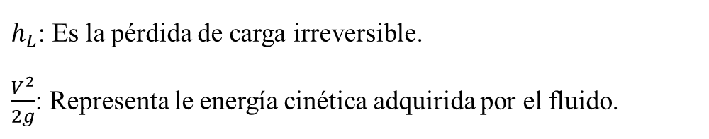
Perdidas de carga
$$K_{L}=\frac{h_{L}}{\frac{V^{2}}{2g}}$$
$h_{L}$: Es la pérdida de carga irreversible.
$\frac{V^{2}}{2g}$: Representa le energía cinética adquirida por el fluido.

Slide 27
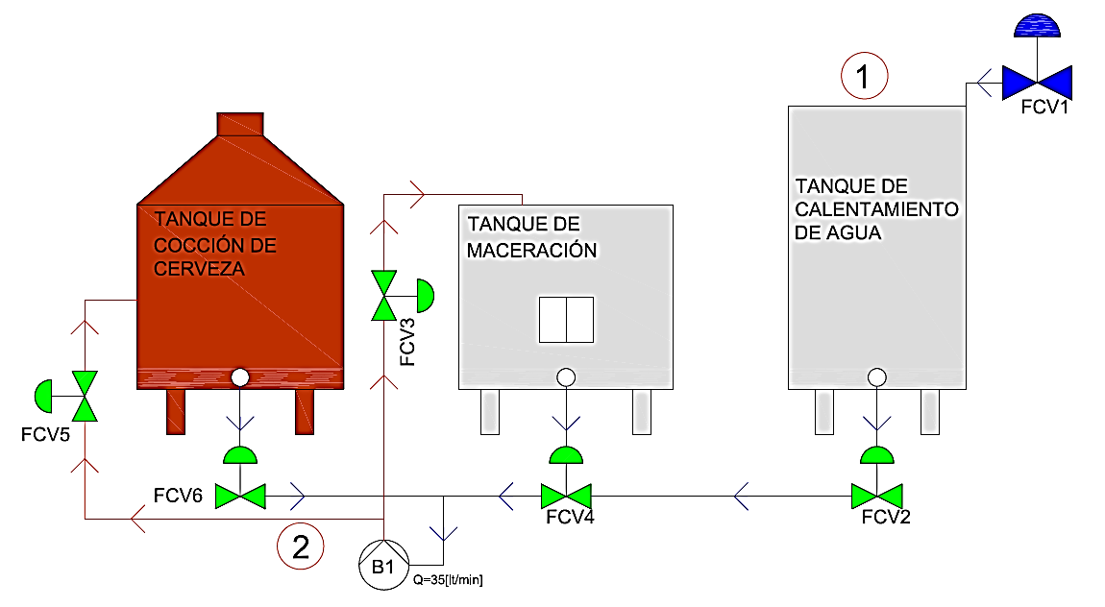
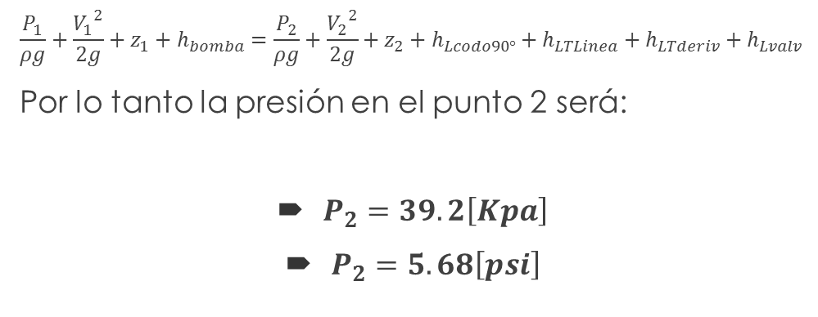
Determinación de la caída de presión en la posición 1 y 2.
$$\frac{P_{1}}{ρg}+\frac{{V_{1}}^{2}}{2g}+z_{1}+h_{bomba}=\frac{P_{2}}{ρg}+\frac{{V_{2}}^{2}}{2g}+z_{2}+h_{Lcodo90°}+h_{LTLinea}+h_{LTderiv}+h_{Lvalv}$$
Por lo tanto la presión en el punto 2 será:
$P_{2}=39.2\left[Kpa\right]$
$P_{2}=5.68\left[psi\right]$

Slide 28
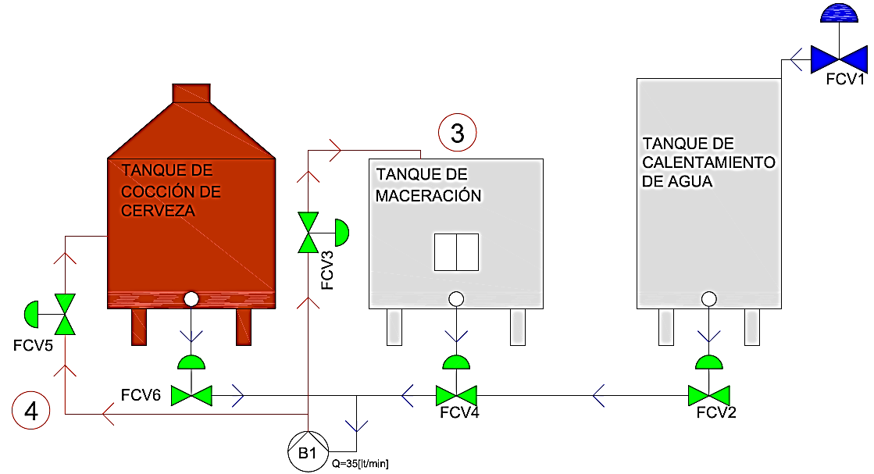
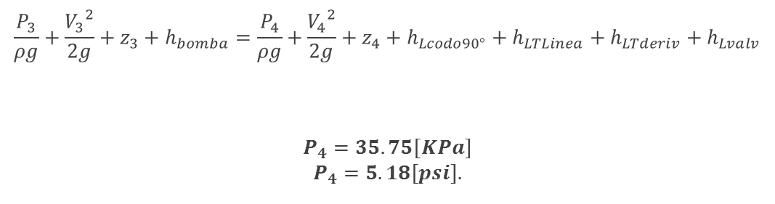
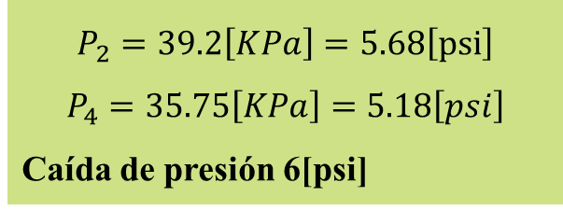
Determinación de la caída de presión en la posición 3 y 4.
$$\frac{P_{3}}{ρg}+\frac{{V_{3}}^{2}}{2g}+z_{3}+h_{bomba}=\frac{P_{4}}{ρg}+\frac{{V_{4}}^{2}}{2g}+z_{4}+h_{Lcodo90°}+h_{LTLinea}+h_{LTderiv}+h_{Lvalv}$$
$$P_{4}=35.75[KPa]$$
$$P_{4}=5.18[psi].$$
$$P_{2}=39.2\left[KPa\right]=5.68\left[psi\right]$$
$$P_{4}=35.75\left[KPa\right]=5.18\left[psi\right]$$
Caída de presión 6[psi]

Slide 29
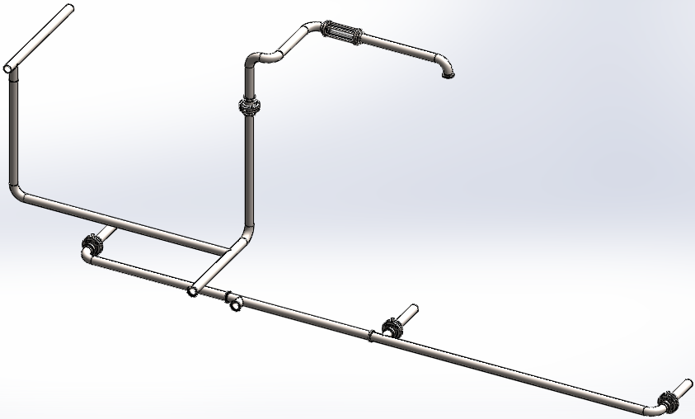
Sistema de tuberías “Cervecería Gourmet”

Slide 30
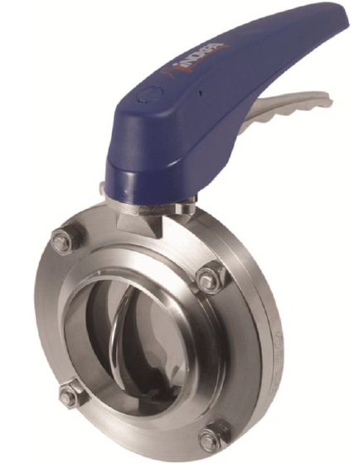
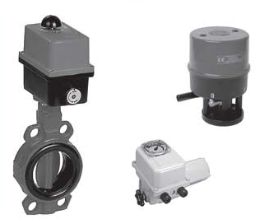
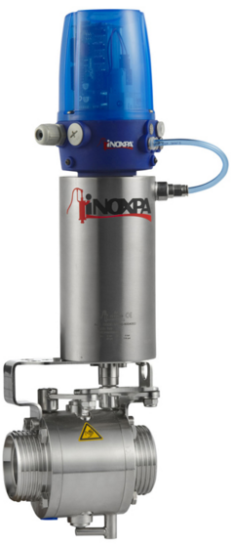
Tipos de actuadores de válvulas
Manual
Actuadores
Eléctrico
Neumático

Slide 31
Método ordinal corregido de criterios ponderados para selección actuadores.
Alternativas de solución:
Solución A: Actuador manual
Solución B: Actuador neumático
Solución C: Actuador eléctrico
Criterios de valoración:
Costo del actuador
Control
Instalación
 | Costo | Control | Instalación | Σ | Orden de selección
Solución A | 0.1 | 0.1 | 0.1 | 0.28 | 2
Solución B | 0.1 | 0.3 | 0.1 | 0.45 | 1
Solución C | 0.03 | 0.20 | 0.03 | 0.27 | 3
Actuador neumático giratorio de simple efecto

Slide 32
Tipo de Actuador | VENTAJAS | DESVENTAJAS
 | Relativamente de bajo costo.
Manual | Fácil montaje y desmontaje. | Trabaja con flujos a bajas velocidades.
 | No se producen daños al contacto con agua. | No utilizado para automatización.
 | Permite la regulación del flujo.
 |  | Costo elevado
 | Utilizado en procesos de control y automatización. | Requiere de protección a la exposición de líquidos.
Eléctrico |  | Mayor peso de la válvula.
 | Apto para trabajar a altas velocidades. | Requiere del diseño de una instalación eléctrica adecuada para el arranque y paro.
 |  | Mayor consumo de energía eléctrica.
 | Utilizado en procesos de automatización y control.
 | Fácil instalación.
 | Menor costo en comparación a un actuador eléctrico
Neumático | Mayor variedad para selección. | Requieren de una fuente de aire comprimido.
 | Pueden ser expuestos al agua sin producirse daños.
 | Fácil mantenimiento.
 | Apertura y cierre rápidos
 | Posibilidad de trabajo con fluidos a altas y bajas velocidades.

Slide 33
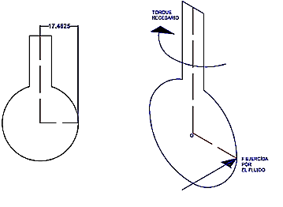
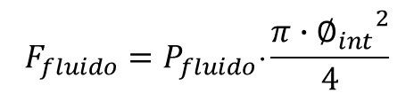
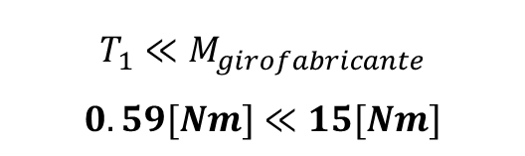
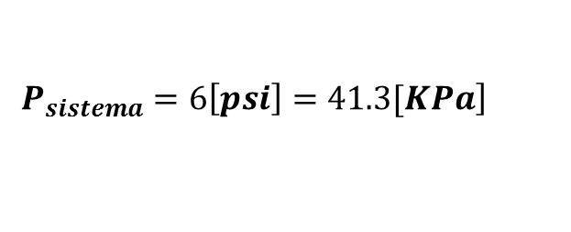


Determinación del torque del actuador
$$\left.P_{sistema}=6\left[psi\right]=41.3[KPa\right]$$
$$F_{fluido}=P_{fluido}⋅\frac{π∙{∅_{int}}^{2}}{4}$$
$$F_{fluido}=8.90\left[lbf\right]$$
$$F_{fluido}=39.58\left[N\right]$$
No. | Denominación | Valor
1 | Tipo | SIMPLE EFECTO
2 | Consumo de aire comprimido/ Ciclo [L]-[m^{3]} | 0.15-0.00015
3 | Presión de aire Comprimido [PSI]-[KPa] | 87-600
4 | Momento de giro [Nm] | 15
5 | Peso [Kg] | 2.13
$$T=Fd \left[Nm\right]$$
$$T_{1}≪M_{girofabricante}$$
$$0.59[Nm]≪15[Nm]$$

Slide 34

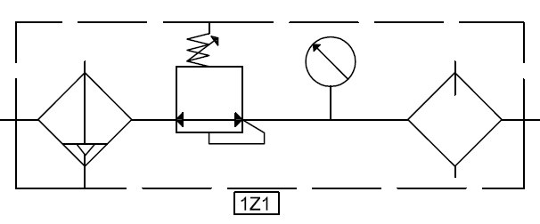
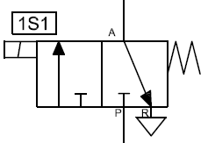

Componentes neumáticos
Fuente de aire comprimido
Unidad de mantenimiento
Elementos
Válvulas de control direccional
Actuador neumático giratorio de simple efecto

Slide 35
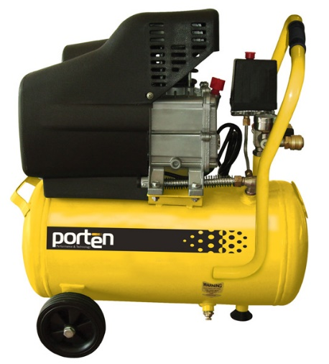

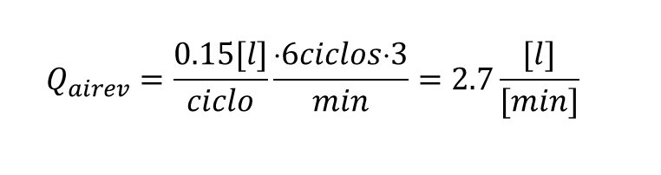
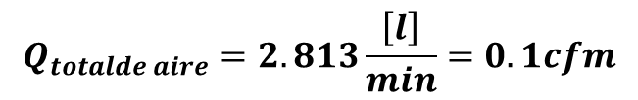
$$Q_{airev}=\frac{0.15[l]}{ciclo}\frac{⋅6ciclos⋅3}{min}=2.7\frac{[l]}{[min]}$$
Compresor
Flujo de aire comprimido requerido por sistema
$$Q_{totalde aire}=Q_{aire tubería}+Q_{aireVT}$$
$$Q_{totalde aire}=2.813\frac{\left[l\right]}{min}=0.1cfm$$
Designación | Características
Fabricante | Porten
Tipo | Pistón
Potencia [HP] | 2
Voltaje AC | 110/230
Almacenamiento [L] | 25
CFM (pies cúbicos por minuto) | 3.4
Presión máxima de trabajo [psi] | 116

Slide 36
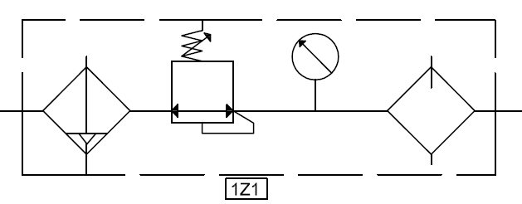
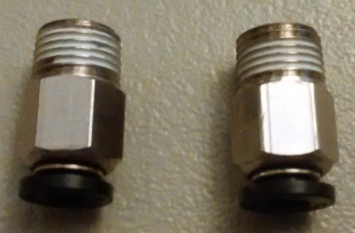
Filtro
Unidad de mantenimiento FRL
Regulador
Lubricador
Racores
Accesorios
Uniones T
Manguera de poliuretano

Slide 37
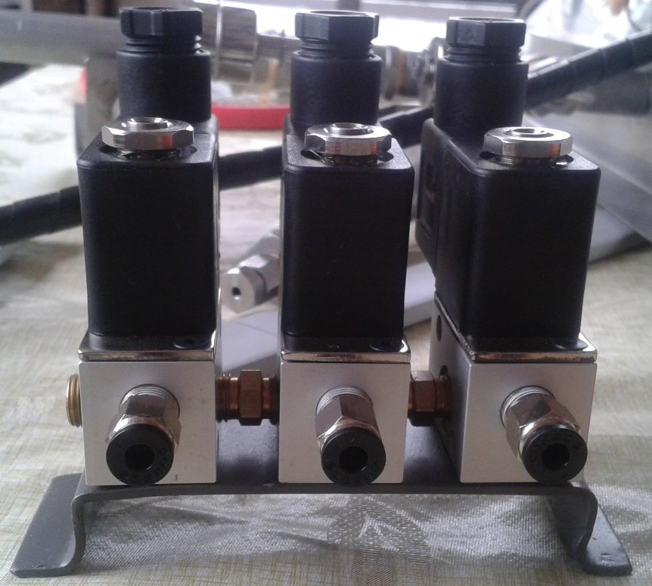
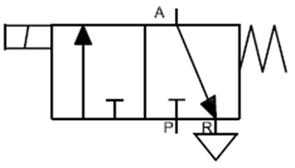
Válvula de control direccional neumática
Designación | Características
Fabricante | CHANTO
Orificio [mm²] - (Cv) | 14-0.78
Fluido de operación | Aire comprimido
Rango de presión [psi] | 0- 101
Número de vías | 3
Posiciones | 2
Elemento piloto posición 1 | Solenoide 24 [Vdc].
Elemento piloto posición 2 | Muelle.
Estado Inicial | NC (Normalmente cerrada).

Slide 38
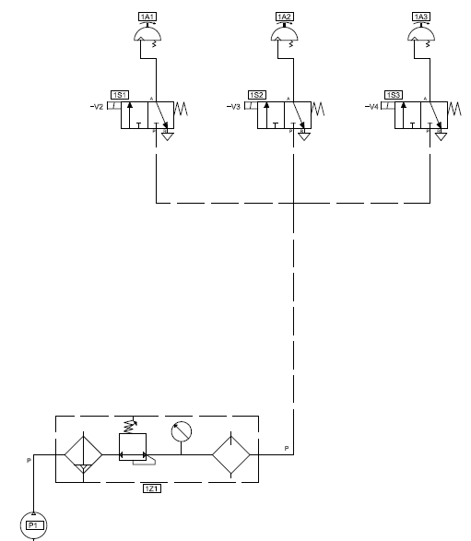

Slide 39

Sistema de agitación para maceración de cerveza artesanal
Componente para tanque de maceración.
Homogenización de los ingredientes.
Misma temperatura en todo el tanque.

Slide 40
El mezclado de fluidos y mezclas se realiza generando tres tipos de velocidades:
Velocidad longitudinal A.
Velocidad rotacional B.
Velocidad radial C.

Slide 41
Método ordinal corregido de criterios ponderados para selección de agitador
Alternativas de solución:
Solución A: Agitador de paletas.
Solución B: Agitador de hélice.
Solución C: Agitador de turbina.
Criterios de valoración:
Velocidad de operación baja.
Homogenizar mezcla de cebada y agua.
Fabricación.
 | Velocidad baja | Homogenización de mezcla | Fabricación | Σ | Orden de selección
Solución A | 0.17 | 0.17 | 0.08 | 0.42 | 1
Solución B | 0.11 | 0.17 | 0.06 | 0.33 | 2
Solución C | 0.06 | 0.17 | 0.03 | 0.25 | 3
Agitador de paletas tipo reja

Slide 42
Tipos de mezcladores
Tipo de mezclador | Ventajas | Desventajas
Paletas | Económico. Construcción sencilla. Óptimo para velocidades bajas. Utilizado en fluidos de mediana y alta viscosidad. Buen flujo rotacional. | No es efectivo en fluidos de baja viscosidad.
Hélice | Flujo longitudinal y rotacional. Utilizado en fluidos de baja y mediana viscosidad. Altas velocidades. | Costo de elaboración elevado.
Turbina | Ofrece flujo en todas las direcciones. Puede ser colocado de forma vertical o inclinado al eje vertical. Ideal para fluidos de viscosidad alta. | Elevado costo de implementación.

Slide 43
Agitador de paletas tipo reja
Características:
Variación del agitador de paletas.
Velocidades de giro bajas entre las 10 rpm y 50 rpm.
Para materiales de alta de viscosidad.
Bajo cizallamiento.

Slide 44
Cálculo de la densidad de la mezcla
Cálculo de la potencia para el motor
Obtención de la viscosidad dinámica de la mezcla
Determinación de la potencia del motor

Slide 45

Cálculo de la densidad de la mezcla
Datos para el agua:
$$ρ_{a}=1\frac{kg}{lt} \text{y} { V}_{a}=500 [lt]$$
Densidad de la cebada:
$$ρ_{c}=\frac{m_{c}}{V_{c}}$$
$m_{c}=1 [kg]$ y $V_{c}=2.1 [lt]$
Por lo tanto:
$$ρ_{c}=0.4762\frac{kg}{lt}$$
Masa de agua:
$$m_{a}=ρ_{a}{V}_{a}$$
$$m_{a}=500 kg$$

Slide 46

$$V_{c}=\frac{m_{c}}{d_{c}}$$
$$V_{c}=315 lt$$
Entonces se obtiene la densidad de la mezcla:
$$d_{mezcla}=\frac{m_{a}+m_{c}}{V_{a}+V_{c}}$$
$ρ=0.79754⋅\frac{Kg}{lt}⋅\frac{1000 lt}{1 m^{3}}$ → $ρ=797.54\frac{Kg}{m^{3}}$
$$d_{mezcla}=ρ=797.54\frac{Kg}{m^{3}}$$

Slide 47

Obtención de la viscosidad dinámica de la mezcla
REÓMETRO
Análisis del comportamiento de un fluido: líquidos, mezclas o suspensiones.
Análisis para un rango de temperatura de
-20 °C a 150 °C.

Slide 48

GEOMETRÍAS PARA ENSAYOS
Paletas
Helicoidales
Rotores de Impulsor

Slide 49

Ensayo de viscosidad en modo cizalla
No. | Angular frequency | Temperature | Complex viscosity
 | rad/s | °C | Pa.s
1 | 0,1 | 50 | 124,262
2 | 0,125892 | 49,998 | 96,5859
3 | 0,15849 | 49,995 | 75,8966
4 | 0,199526 | 50,011 | 59,4385
5 | 0,251189 | 49,997 | 46,5315
6 | 0,316228 | 50,003 | 37,0898
7 | 0,398107 | 50,001 | 30,5438
8 | 0,501188 | 50,002 | 23,3618
9 | 0,630957 | 49,998 | 18,4535
10 | 0,794327 | 49,988 | 14,8237
11 | 1 | 49,987 | 11,9655
12 | 1,25892 | 49,983 | 9,42741
13 | 1,5849 | 49,988 | 7,6008
14 | 1,99526 | 49,995 | 6,07791
15 | 2,51189 | 49,992 | 4,83671
16 | 3,16229 | 50,001 | 3,98273
17 | 3,98105 | 50,003 | 3,27336
18 | 5,01186 | 50,005 | 2,55822
19 | 6,30957 | 50,002 | 2,06926
20 | 7,94327 | 50,004 | 1,5939
21 | 10,0001 | 50,005 | 1,30519
22 | 12,5892 | 50,01 | 1,00977
23 | 15,849 | 50,003 | 0,794968
24 | 19,9526 | 50 | 0,600182
25 | 25,1188 | 49,999 | 0,459319
26 | 31,623 | 49,994 | 0,353459
27 | 39,8105 | 49,999 | 0,280026
28 | 50,119 | 50 | 0,235066
29 | 63,0957 | 49,989 | 0,2023
30 | 79,4327 | 49,995 | 0,189092
31 | 100 | 49,996 | 0,187193
32 | 125,892 | 50,007 | 0,197764
33 | 158,488 | 50,001 | 0,229037
34 | 179,999 | 50,006 | 0,240085
Interpolación:
$$y_{2}=\frac{(x_{2}−x_{1})⋅(y_{3}−y_{1})}{(x_{3}−x_{1})}+y_{1}$$
$$y_{2}=5.8263$$
Por lo tanto
$$μ=5.8263 [Pas]$$

Slide 50


Slide 51

Determinación de la potencia del motor
Cálculo del número de Reynolds:
$N=20\frac{rev}{min}⋅\frac{min}{60 s}⋅\frac{2π rad}{rev}$ → $N=2.1\frac{rad}{s}$
$$Re=\frac{N{⋅Da}^{2}⋅ρ}{μ}$$
$$Re=\frac{2.1\frac{rad}{s}{⋅\left(0.68 m\right)}^{2}⋅797.54\frac{kg}{m^{3}}}{5.8263 \frac{kg}{m⋅s}}$$
$$Re=132,92$$

Slide 52

Cálculo del número de Reynolds:
Np=1.6

Slide 53

Por lo tanto:
$$P=Npρ{D_{a}}^{5}{N}^{3}$$
$$P=1718,2047 [watts]$$
$$P=2.3 [HP]$$
Motor Monofásico WEG-Uso General
Norma |  | IEC
Frecuencia |  | 60 Hz
Voltaje nominal |  | 220/440V
Polos |  | 4
Potencia [HP] |  | 3
Peso |  | 44.0 kg
Rotación nominal [RPM] |  | 1750 rpm
Eficiencia (%) | 50% | 77
 | 75% | 81
 | 100% | 81.5
Factor de Potencia | 50% | 0.68
 | 75% | 0.77
 | 100% | 0.83
Corriente nominal |  | 7.50 A
Protección |  | IP55

Slide 54


$\% eficiencia$: Porcentaje de eficiencia del motor.
$P_{motor}$: Potencia del motor.
$$P_{real}=\% eficienciaP_{motor}$$
$$P_{real}=2.445[HP]$$
Entonces
$$P_{real}>P_{sistema}$$
$$2.445\left[HP\right]>2.3\left[HP\right]$$

Slide 55
DISEÑO ELECTRÓNICO E INSTRUMENTACIÓN

Slide 56
Necesidades
No. | Necesidad | Función | Propuesta
1 | Instrumentación y sensores | Sistema de medición de temperatura y nivel seleccionando de manera adecuada los sensores | Operador/ Diseñador
2 | Componentes eléctricos | Realizar el control de actuadores mediante controladores y equipos eléctricos necesarios. | Diseñador
3 | Instalación del tablero eléctrico | Tablero compacto y móvil | Diseñador

Slide 57
Instrumentación y sensores
Medición de temperatura
Características
Medición de nivel de agua
Desmontaje rápido de recipientes

Slide 58



Medición de temperatura
Medición de temperatura
Temperatura de calentamiento de agua
Valor mínimo de escalado
Valor máximo de escalado
Temperatura de cocción

Slide 59


Método ordinal corregido de criterios ponderados para selección de sensores de temperatura
 | Costo | Montaje | Rango | ∑ | Orden de selección
Solución A | 0,12 | 0,15 | 0,09 | 0,364 | 1
Solución B | 0,06 | 0,15 | 0,14 | 0,348 | 2
Solución C | 0,18 | 0,06 | 0,05 | 0,288 | 3
Alternativas de solución:
Solución A: Sensor de temperatura Termocupla tipo J.
Solución B: Sensor de temperatura Resistivo RTD.
Solución C: Sensor de temperatura Digital.
Los criterios de valoración:
Costo.
Montaje.
Rango.
Termocupla tipo J

Slide 60

Medición de nivel de agua
Medición de nivel de líquidos
Valor mínimo
150[litros]
450[litros]
500[litros]

Slide 61

Método ordinal corregido de criterios ponderados para selección nivel de agua
Alternativas de solución:
Solución A: Sensor magnético
Solución B: Sensor capacitivo.
Solución C: Sensor de ultrasonido
Los criterios de valoración son:
Costo.
Montaje.
Resistencia altas temperaturas.
Resolución en base al medio.
 | Costo | Montaje | Resistencia altas temperaturas | Resolución en base al medio | ∑ | Orden de selección
Solución A | 0,20 | 0,06 | 0,13 | 0,10 | 0,49 | 1
Solución B | 0,13 | 0,06 | 0,04 | 0,07 | 0,30 | 2
Solución C | 0,07 | 0,03 | 0,08 | 0,03 | 0,21 | 3
Sensor de nivel de flujo recto magnético

Slide 62
Sistema eléctrico/ electrónico
Sistema electrónico
PLC
SM1231TC
Protecciones eléctricas
Fuentes de poder
Contactores eléctricos

Slide 63

Controlador lógico programable
Características técnicas
Memoria de trabajo [Kb] | 75
Entradas digitales integradas. | 14
Salidas digitales integradas. | 10
Entradas analógicas integradas. | 2
Consumo de corriente en cada entrada digital [m A]. | 4
Tipo de salidas | Relé
Capacidad de ampliación de módulos E/S. | 8
Capacidad de ampliación de módulos de comunicación. | 3
Corriente máxima en salidas digitales [A]. | 2
Voltaje salidas digitales [AC]/[DC]. | 220/24
Comunicación. | Ethernet
PLC Siemens S7- 1200 CPU 1214C AC/DC/RLY

Slide 64

Módulo de señales para termocupla
Denominación | Características
Tipo. | TC aislado y [m V]
Resolución [°C/°F]. | 0.1/0.1
Consumo de corriente [m A]. | 40
Número de entradas. | 4
Tipo de procesamiento de dato. | Int (Entero)
Tipo de termocuplas que soporta. | J, K, T, E,R,S.
Alimentación [VDC]. | 24
Canales de conexión | 0, 1, 2, 3
Siemens SM 1231 TC

Slide 65

Contactos Auxiliares
Dispositivos de salida | Tipo de actuador | Tipo de señal | Actuador
1 | Motor M1 | Digital | Bomba hidráulica.
2 | Motor M2 | Digital | Motor de agitador.
3 | V1. | Digital | Válvula para ingreso de agua v1.
4 | V2. | Digital | Válvula de grado alimenticio tipo mariposa con actuador neumático V2.
5 | V3. | Digital | Válvula de grado alimenticio tipo mariposa con actuador neumático V3.
6 | V4. | Digital | Válvula de grado alimenticio tipo mariposa con actuador neumático V4.

Slide 66



Contactores eléctrico K1 para Bomba hidráulica Liverani EP NEOS
$$I_{E}=I_{W}∙7$$
$$\left.I_{E}=1.13\left[A\right]∙7=7.95\left[A\right] ≈8[A\right]$$
Características técnicas
Marca | CHINT
Modelo | NTC- 1810
Voltaje Bobina [VAC] | 110
Contactos principales NA. | 3
Contactos auxiliares NA. | 1
Corriente máxima de trabajo [A]. | 15
Voltaje máximo de trabajo [VAC]. | 415
Corriente inicial de irrupción I_{E} [A] | 25
Dispositivo de maniobra | Motor M1( Bomba Liverani EP NEOS)

Slide 67

Contactores eléctrico K2 para motor del agitador
$$I_{E}=I_{W}∙7$$
$$\left.I_{E}=10.36\left[A\right]∙7=72.5[A\right]$$
Características técnicas
Marca | CHINT
Modelo | NTC- 1820
Voltaje Bobina [VAC] | 110
Contactos principales NA. | 3
Contactos auxiliares NA. | 1
Corriente máxima de trabajo [A]. | 20
Voltaje máximo de trabajo [VAC]. | 415
Corriente inicial de irrupción I_{E} [A] | 78.6
Dispositivo de maniobra | Motor M2(Agitador)

Slide 68



Fuente de poder
Fuente de Voltaje 24 VDC
$$I_{WDC}=\sum_{i=1}^{n}{I_{wi}}$$
$$\left.I_{WDC}=1240[mA\right]$$
Características Técnicas
Voltaje alimentación [VAC] | 110/220
Voltaje de operación [VDC] | 24
Corriente [A] | 2.5 A

Slide 69


Diseño del tablero eléctrico basado en la norma IEC 61439
Implementación del tablero eléctrico

Slide 70


Panel de operación de tablero
Base soporte de tablero

Slide 71
Automatización y HMI

Slide 72


Slide 74




Modo de operación manual
Modo de operación manual/ automático
Visor de Curvas
Pantalla de Inicio
Modo Manual

Slide 75


Modo de operación automático

Slide 76

Resultados
Sistema automatizado para proceso de cocción de cerveza artesanal

Slide 77


Resultados
Nuevo sistema de medición de fluidos de tipo proporcional

Slide 78


Medición de temperaturas a través de sensores tipo termocupla

Slide 79
Escalas de temperatura para Cerveza tipo Rubia

Slide 80
Escalas de temperatura a medición experimental

Slide 81
Conclusiones
Una vez realizados los cálculos se determinó una velocidad de flujo de 0.6[m/s], la misma que permite trabajar en condiciones adecuadas para el proceso, por lo tanto, se determinó que el diámetro nominal de la tubería es de equivalente a es el adecuado
Se determinó la caída de presión del sistema utilizando la ecuación de conservación de la energía para fluidos incompresibles y su valor es equivalente a $6 \left[psi\right]=42[KPa]$. De esta manera se puede afirmar que se trabaja en condiciones óptimas en el proceso de cocción de cerveza artesanal.
Se determinó la caída de presión del sistema utilizando la ecuación de conservación de la energía para fluidos incompresibles y su valor es equivalente a 6 [𝑝𝑠𝑖]=42[𝐾𝑃𝑎]. De esta manera se puede afirmar que se trabaja en condiciones óptimas en el proceso de cocción de cerveza artesanal.
Se reemplazó una bomba hidráulica Liverani EP Senior la cual proporciona un caudal de $115[\frac{l}{min}]$ a una caída de presión aproximada de 7.2$[psi]$, por bomba hidráulica EP Neos, la cual proporciona un caudal de $35 [\frac{l}{min}]$ con una presión de 6 [psi], por lo tanto con dicha bomba se redujo la velocidad del fluido para evitar que al cierre de las válvulas no ocurran daños en las partes mecánicas que componen el sistema de distribución de fluidos.
Se reemplazó una bomba hidráulica Liverani EP Senior la cual proporciona un caudal de 115[l/min] a una caída de presión aproximada de 7.2 [psi], por bomba hidráulica EP Neos, la cual proporciona un caudal de 35 [l/min] con una presión de 6 [psi], por lo tanto con dicha bomba se redujo la velocidad del fluido para evitar que al cierre de las válvulas no ocurran daños en las partes mecánicas que componen el sistema de distribución de fluidos.

Slide 82
Mediante el análisis a través del número de Reynolds en un sistema de agitación se determinó que el valor es de ${Re}_{m}=132$. Lo que nos permite determinar que el grado de agitación es correcto para la maceración.
Mediante el análisis a través del número de Reynolds en un sistema de agitación se determinó que el valor es de 〖𝑅𝑒〗_𝑚=132. Lo que nos permite determinar que el grado de agitación es correcto para la maceración.
Se diseñó un controlador de nivel de agua en el tanque de calentamiento. Este sistema consta de 4 sensores magnéticos de tipo flotador. La medición se realiza de forma puntual para enviar de manera proporcional el volumen de agua en el proceso. El volumen de trabajo del sistema es de 500 [lt]. El controlador de niveles es el adecuado para el control ON/OFF de la bomba.
El motor seleccionado para el sistema de agitación posee una potencia de 3[HP], obtenida mediante cálculos basados en las propiedades físicas como la viscosidad dinámica, densidad y número de Reynolds y el número de potencia de la mezcla en el tanque de maceración.
Se instalaron tres sensores termocupla tipo J para la medición de temperaturas en el proceso de cocción de la cerveza. A través de un módulo de señales analógicas Siemens SM 1231 TC se realizó el acondicionamiento de señales que posteriormente son procesados a través del controlador.

Slide 83
Recomendaciones
El tablero de control debe permanecer cerrado y el operador no debe abrirlo, esto puede ocasionar que ingrese líquido en el tablero y pueda dañar los componentes eléctricos.
Para el correcto uso del tablero de control, el operador deberá referirse al manual de usuario.
El sistema de distribución de fluidos puede ser retirado de la planta después de treinta minutos de haber terminado el proceso de cocción para evitar que el operador sufra quemaduras al contacto con las tuberías.
En el caso de que el operador detecte alguna falla en el sistema no debe abrir o manipular los componentes del sistema. Se recomienda contactar a los diseñadores del proyecto para su revisión.

Slide 84
GRACIAS
“Mira que te mando que te esfuerces y seas valiente; no temas ni te intimides porque Yo Jehová tu Dios estaré contigo por donde quiera que vayas”.
Josué 1:9

